Slide 1
Polski sentymentalizm i jego przedstawiciele
Franciszek Karpiński,
Franciszek Dionizy Kniaźnin

Slide 2
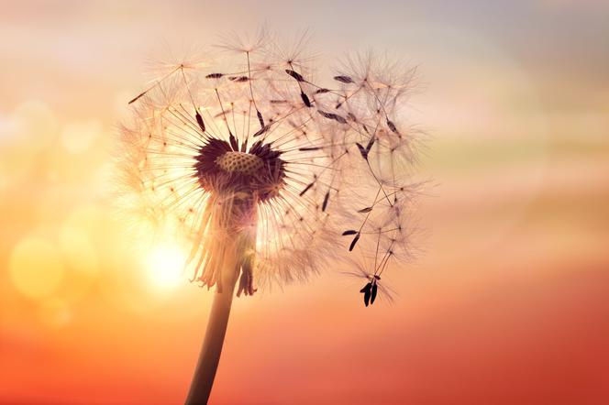

Porozmawiajmy
„Sentymentalny”, czyli jaki?
Czy wrażliwość jest dziś modna? Czy to już wada?
Dziś trzeba być niezależnym, silnym…
Mamy odwagę być wrażliwymi?

Slide 3
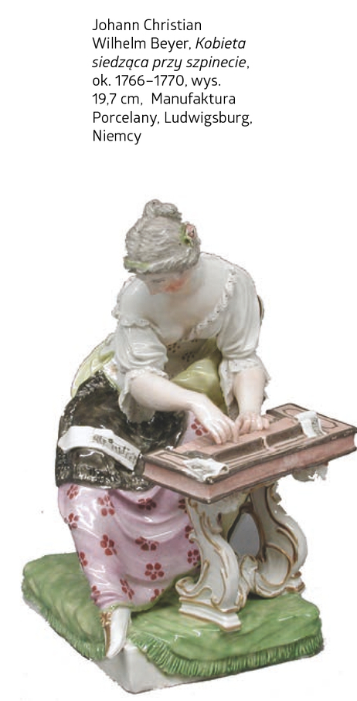
Sentymentalizm
krytyka cywilizacji
konieczność powrotu do natury, wiara w pierwotną dobroć człowieka
sztuka zakładania ogrodów -> naśladowanie dzikiej, nieokiełznanej natury
pastelowe pejzaże, sceny rodzajowe -> urokliwe obrazki z życia mieszkańców wsi
porcelanowe bibeloty, figurki pasterek, pasterzy w stylizowanych strojach
wyobrażenie wytwornego towarzystwa o wiejskiej prostocie
muzyka inspirowana ludowymi melodiami
JEDNOSTKA I JEJ PRZEŻYCIA, nowy bohater – człowiek tkliwy, czuły, niewstydzący się łez i wzruszeń, szukający kontaktu z naturą, która była ŚWIADKIEM, TOWARZYSZEM, ŻRÓDŁEM EMOCJI
sielanka - przedstawiała wyidealizowany obraz wiejskiego życia
konwencjonalizacja, sztuczne i schematyczne udawanie autentyczności, kostium pasterski i dzikie krajobrazy parków angielskich stały się modną zachcianką towarzystwa z wyższych sfer

Slide 4
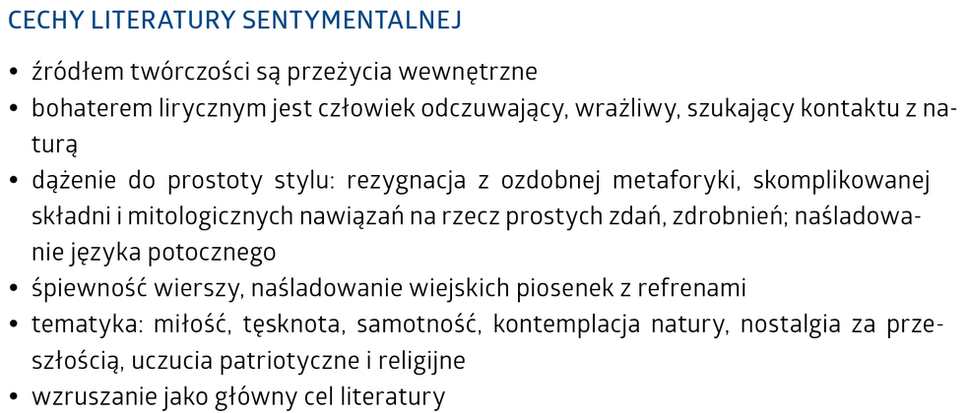
Przypominajka ☺

Slide 5
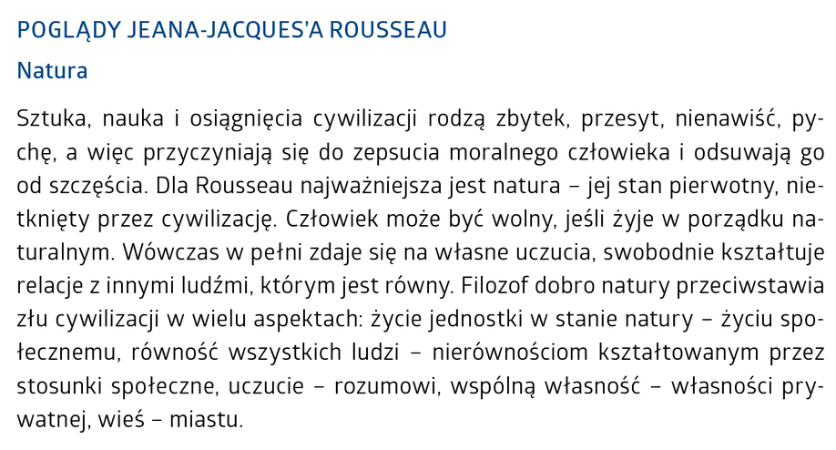

Slide 6
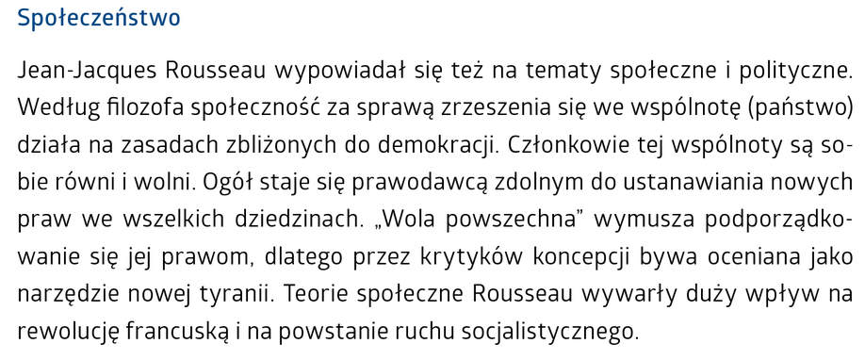

Slide 7
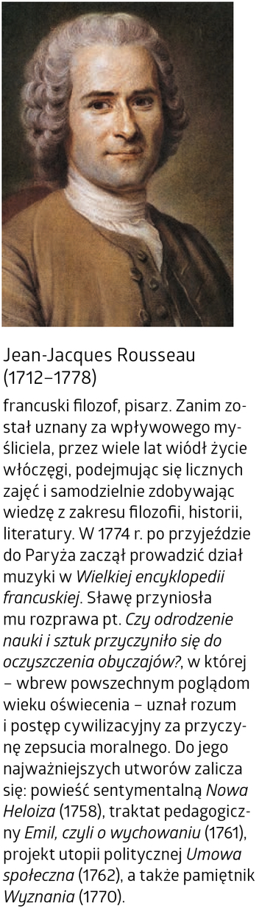
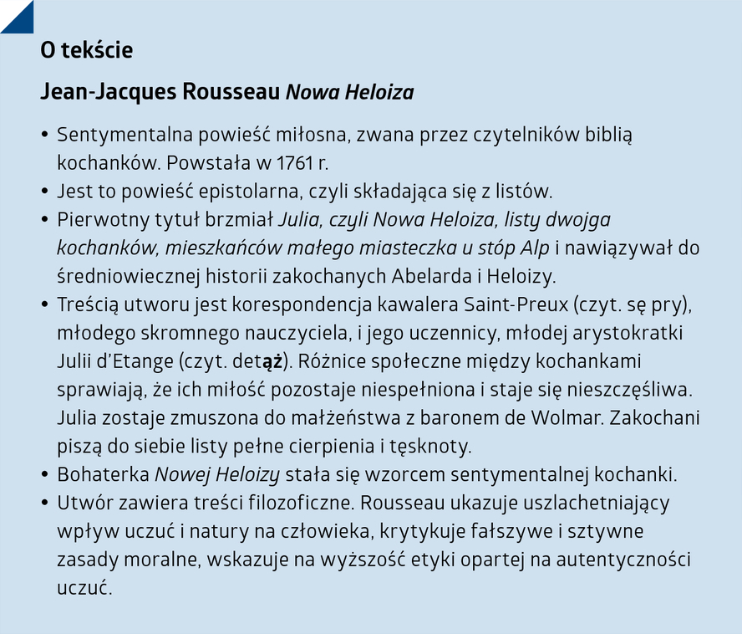

Slide 8
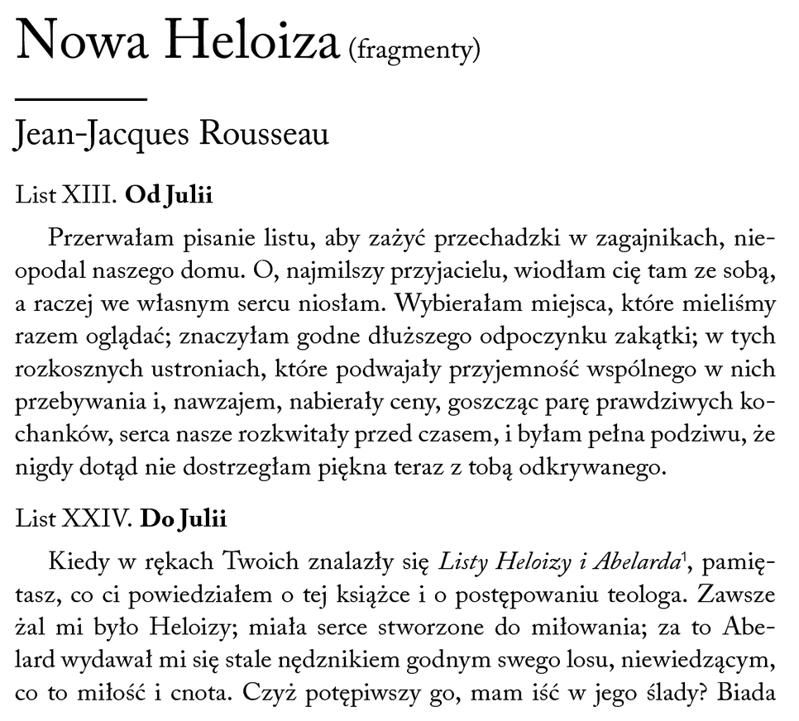
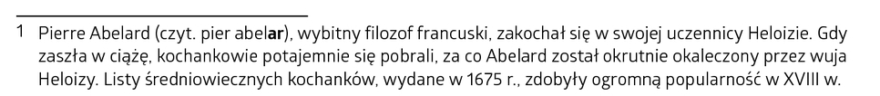

Slide 9
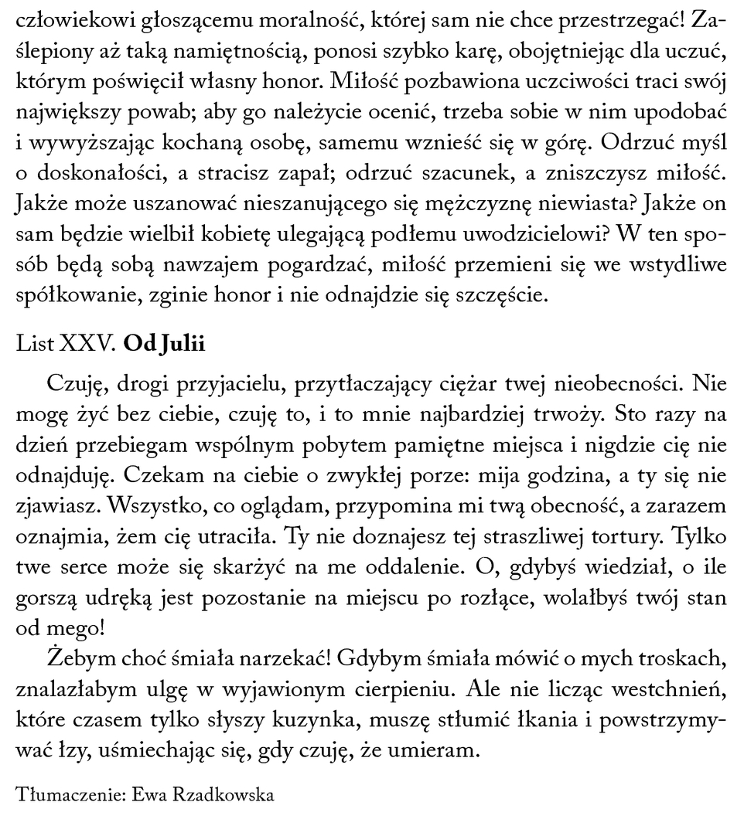

Slide 10
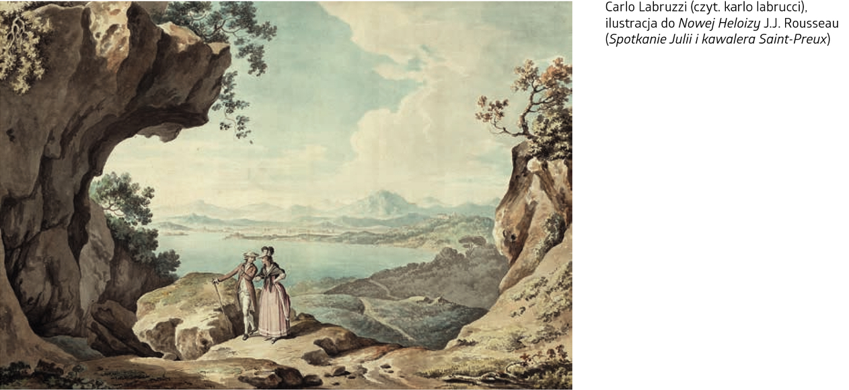
*uczucia bohaterki
*język:
-jak nazywa ukochanego?
- „tortury”, „umieram”
-środki językowe
-rola natury w sposobie przeżywania miłości
*obraz miłości
*forma listu a nastrój i sposób mówienia o miłości
*system wartości

Slide 11
Powieść sentymentalna, powieść epistolarna
*Julia i Saint-Preux zdają sobie sprawę, że ich uczucie nie może się spełnić
*starają się z nim walczyć
*nie chcą się spotykać, chociaż bardzo za sobą tęsknią
*nie chcą do siebie pisać listów, chociaż jest to istotą ich życia
*żałują, że się poznali, choć nie są w stanie wyobrazić sobie, że mogliby się nigdy w życiu nie spotkać
*list, więc ekspresja i subiektywizm

Slide 12
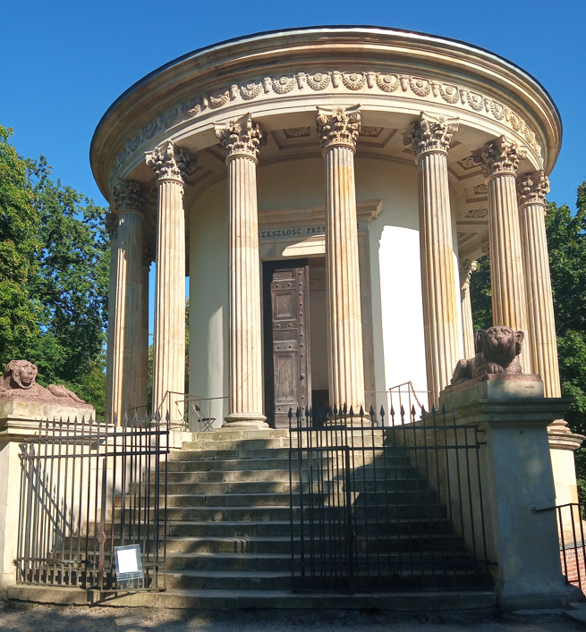
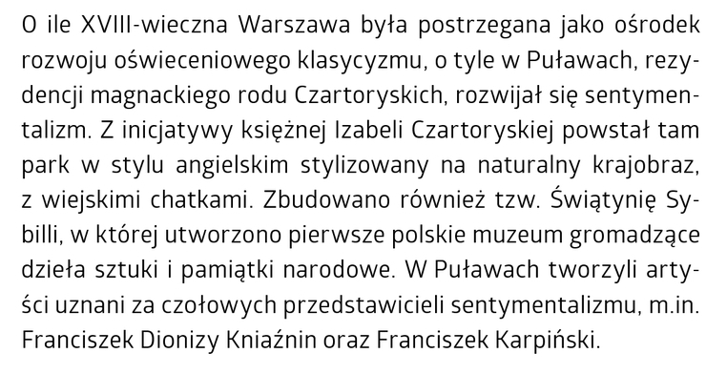
A w Polsce…

Slide 13
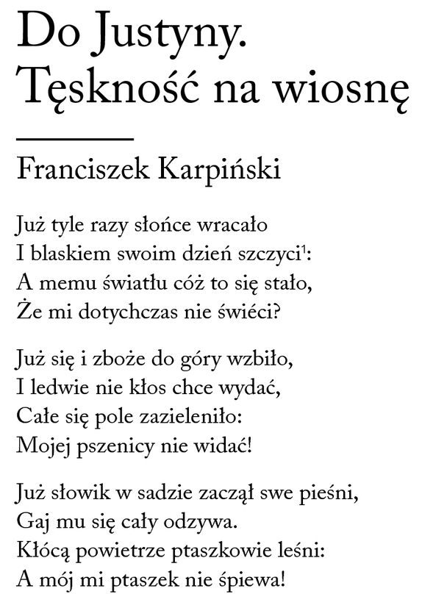
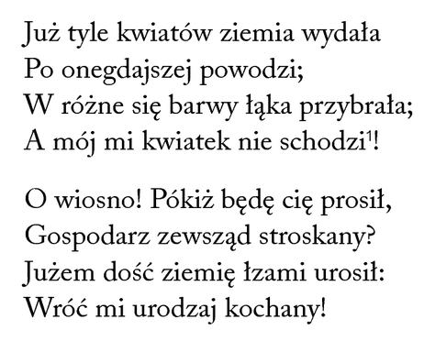

Slide 14
*część opisowa i refleksyjna
*stan emocjonalny
Znajdź w tekście: uosobienie, metaforę, pytanie retoryczne, wykrzyknienie, epitet i archaizm, apostrofę
Liryka bezpośrednia
Ukochana jako słońce
Czas upływa, wszystko się zmienia, element stały: brak Justyny
Wiosna – nadzieja, dziewczyna – urodzaj

Slide 15
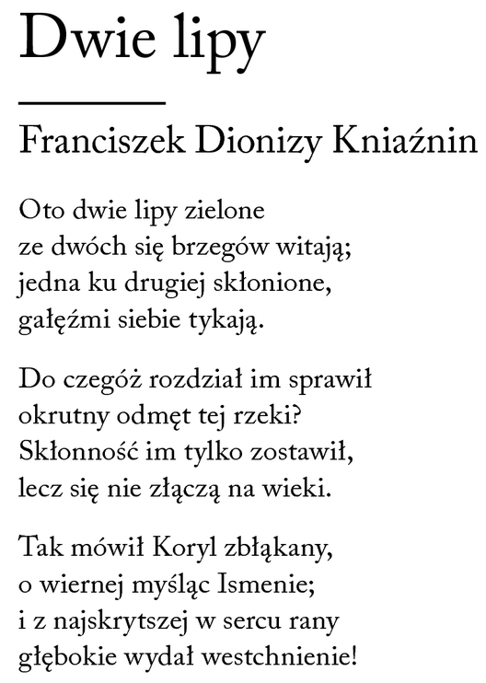
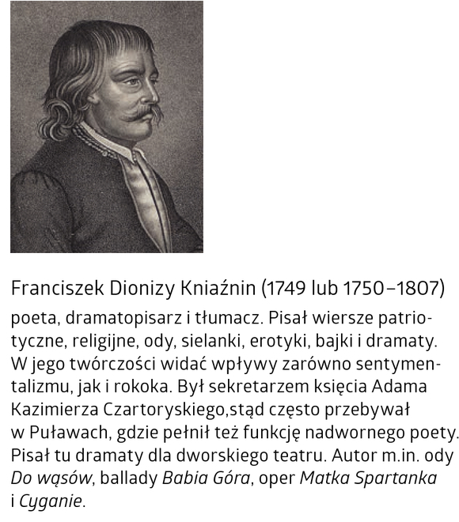

Slide 16
*sytuacja
*co dostrzega?
*przyroda a emocje
*porównaj do utworu Karpińskiego
*cechy sentymentalizmu

Slide 17
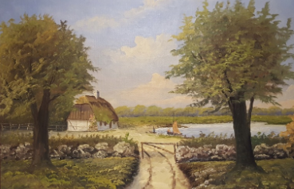
Dwie lipy niczym dwoje zakochanych
Tęsknota, cierpienie, obrazowanie arkadyjskie, wyidealizowanie

Slide 18
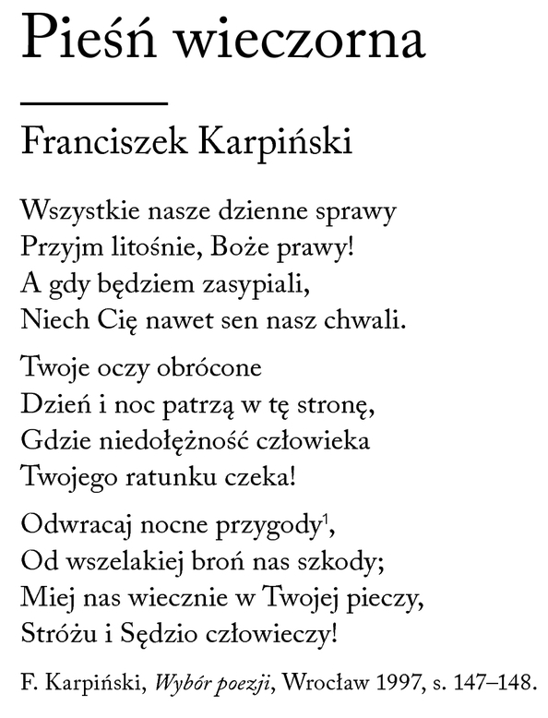
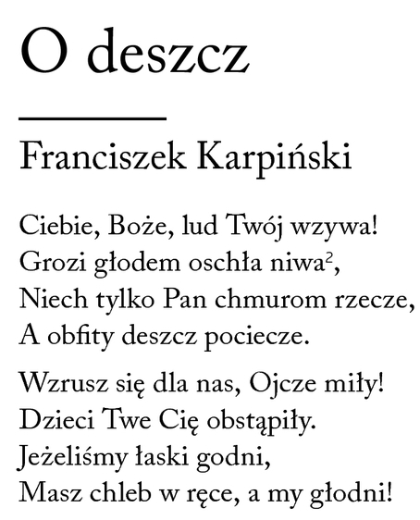

Slide 19
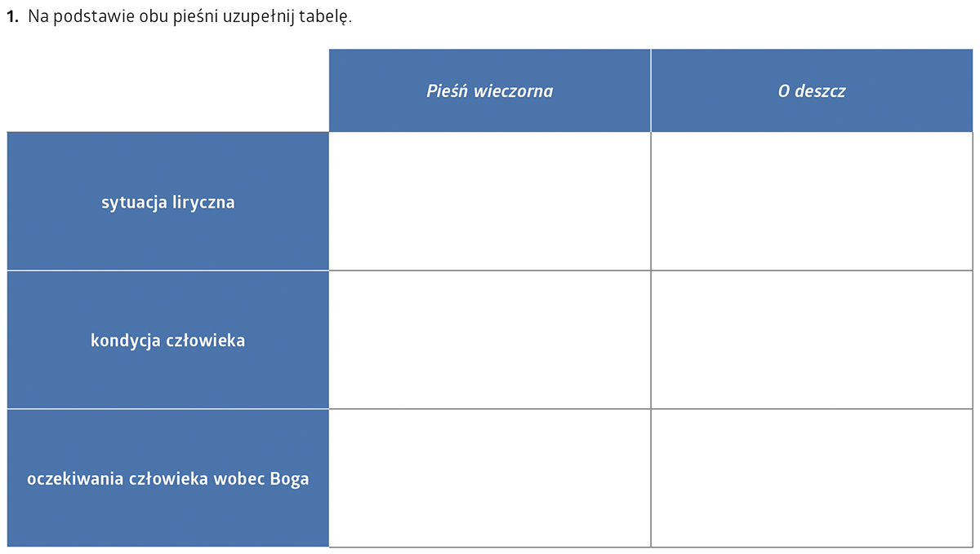

Slide 20
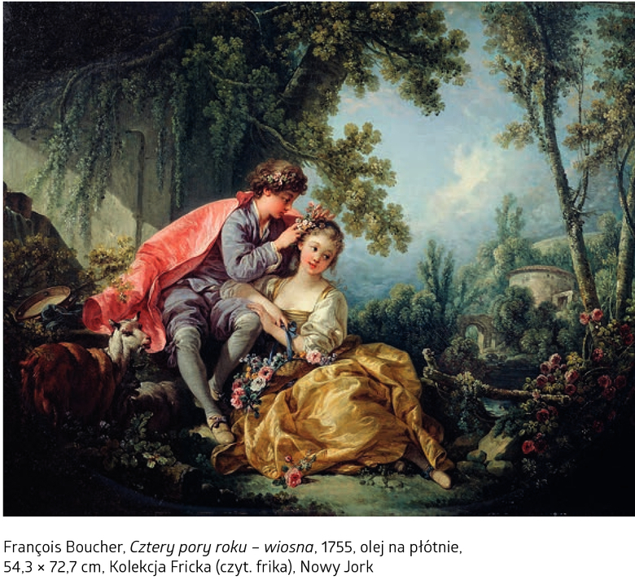
Laura i Filon, s. 208

Slide 21
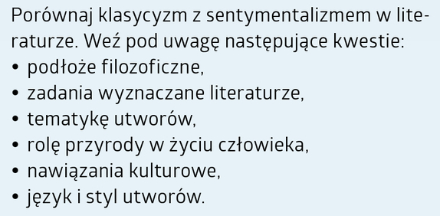
https://www.google.com/search?sca_esv=65c129acfcfbd652&rlz=1C1ONGR_plPL1089PL1089&sxsrf=ADLYWIJTUIjYs5_lf0BynLczPU1q3qdbzg:1731664353590&q=laura+i+filon&udm=7&fbs=AEQNm0Dvr3xYvXRaGaB8liPABJYdK9WVUR2cKA9gt9irlqOJwXXVE0YgdQ31kLZzkKwNUNj6QMdvdwcGqjrNvZ75a-c3YTxyguhIqPIeacJb6l_c2ZqB6UXtOxheVZhmg-CYduKNAZckWRdmDapWJjrA1SQKf4hqJkzwL4d-T5rcXJdKP1DPCl7OjIbvrAB3_-wur2RRVs5W&sa=X&sqi=2&ved=2ahUKEwiVxam1iN6JAxU_R_EDHSqUItgQtKgLegQIFBAB&biw=1536&bih=730&dpr=1.25#fpstate=ive&vld=cid:5222085e,vid:EbY95g4XaO4,st:0
*liryka pośrednia, sytuacyjna
*monolog, dialog
*typowe imiona
*stęskniona czeka na ukochanego – zdradził? Miał jakiś wypadek?
*schowany Filon martwi się brakiem zaufania Laury
*zapewnienia o szczerej miłości
*arystokraci w wiejskich kostiumach

